Slide 1
Приложение-помощник в учебе «UniHelp»
Авторы: ученики 10 «Б» класса школы № 1501 г. Москва,
Чагаев Егор Алексеевич
Ильясов Тимур Ильгизович
Руководитель: Дральщиков Никита Сергеевич

Slide 2
Актуальность и проблема проекта
Несмотря на наличие множества учебных инструментов, они не систематизированы, что вынуждает учащихся использовать несколько программ одновременно, снижая эффективность обучения.

Slide 3
Цель
Создать интегрированную программу-помощник на Python, которая объединит функции калькулятора, построения графиков, решения уравнений и предоставит доступ к учебным материалам, с целью улучшения и упрощения процесса обучения

Slide 4
Задачи
Проанализировать потребности учащихся в учебных инструментах.
Спроектировать архитектуру программы с нужным функционалом.
Реализовать следующие модули программы:
Калькулятор для выполнения различных вычислений;
Инструмент для построения графиков математических функций;
Модуль для решения алгебраических уравнений;
Библиотека для хранения и доступа к электронным учебникам;
Провести тестирование программы и оптимизировать её работу.

Slide 5
Анализ потребностей учащихся:
45% испытывают трудности с расчётами ежедневно
62% испытывают сложности с доступом к учебным материалам
67% нуждаются в специализированных калькуляторах
Какие инструменты вам чаще всего не хватает для эффективного изучения сложных тем?
Инструменты для пошагового решения задач 45%
Графическое представление функций (графики) 25%
Доступ к библиотеке учебников и справочникам 30%

Slide 6
Анализ источников информации:
Название библиотеки/фреймворка | Преимущества | Недостатки
Tkinker | Интегрирована в Python Кроссплатформенность Большое сообщество | Устаревший интерфейс Ограниченный функционал
Kivy | Простота Кроссплатформенность | Ограниченность функционала Собственный язык разметки

Slide 7
Название библиотеки/фреймворка | Преимущества | Недостатки
PySimpleGUI | Наличие многих цветовых тем для приложений Кроссплатформенность | Необходимость регистрации для разработки приложений Сложно интегрировать дизайн

Slide 8
Название библиотеки/фреймворка | Преимущества | Недостатки
PyQt6 | Простота использования Встроенное решение для создания дизайна приложений Поддержка CSS и XML Кроссплатформенность Большое сообщество Высокая производительность | Сложность обучения Несовместимость с некоторыми модулями Python

Slide 9
Анализ аналогов:
Desmos – онлайн-приложение для построения сложных графиков и визуализации функций, но требует подключения к интернету и не имеет оффлайн-версии.
Photomath – мобильное приложение для пошагового решения уравнений с объяснением, однако полные функции доступны только по подписке.
Библиотека МЭШ – онлайн-платформа для доступа к учебным материалам, но требует интернет-соединения и не позволяет загружать материалы для оффлайн-доступа.

Slide 10
Промежуточный вывод :
Для разработки была выбрана библиотека PyQt6 благодаря её удобству, функциональности и производительности. Программа включает модули:
Калькулятор с высокой производительностью;
Построение графиков, доступное оффлайн;
Решение уравнений с удобным интерфейсом;
Библиотека учебников для оффлайн-доступа.
Все модули имеют простой интерфейс и приятную цветовую гамму, что важно для учащихся, проводящих много времени за компьютером.

Slide 11
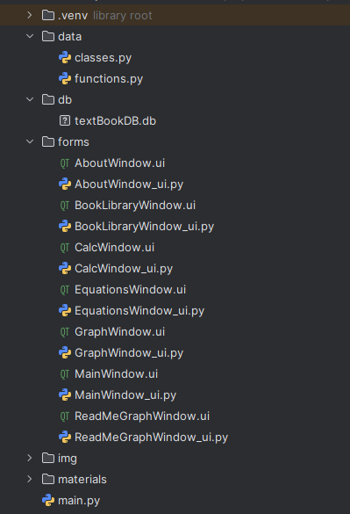
Ход работы: создание структуры папок проекта

Slide 12
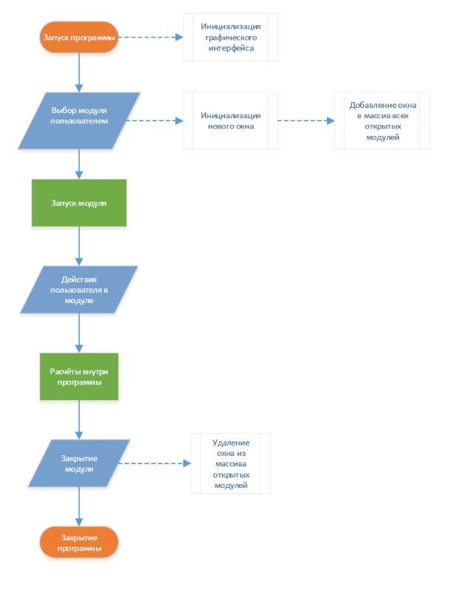
Ход работы: разработка схемы работы приложения.

Slide 13
Ход работы: выбор среды разработки.
Критерий | Pycharm Community Edition | Visual Studio Code
Опыт работы | Егор: 2 года Тимур: 1.5 года | Егор: менее полугода Тимур: менее полугода
Работа с языком Python | Подсветка синтаксиса Подсказки типов переменных Подсказки при написании кода Удобная отладка | Подсветка синтаксиса Подсказки типов переменных

Slide 14
Ход работы: выбор среды разработки.
Критерий | Pycharm Community Edition | Visual Studio Code
Работа с git и github | Интуитивно понятный интерфейс git | Наличие инструментов работы git
Удобные функции | Наличие функции «external tools». Нам это пригодилось для конвертации форм из файлов с «.ui» расширением в файлы с расширением «.py».

Slide 15
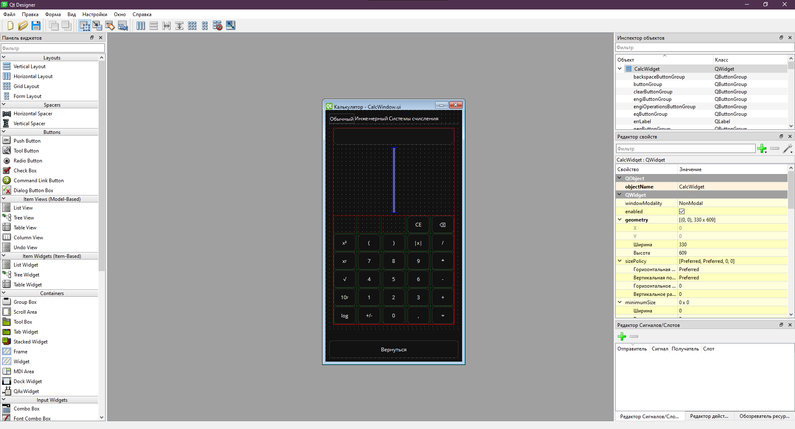
Ход работы: создание форм.

Slide 16
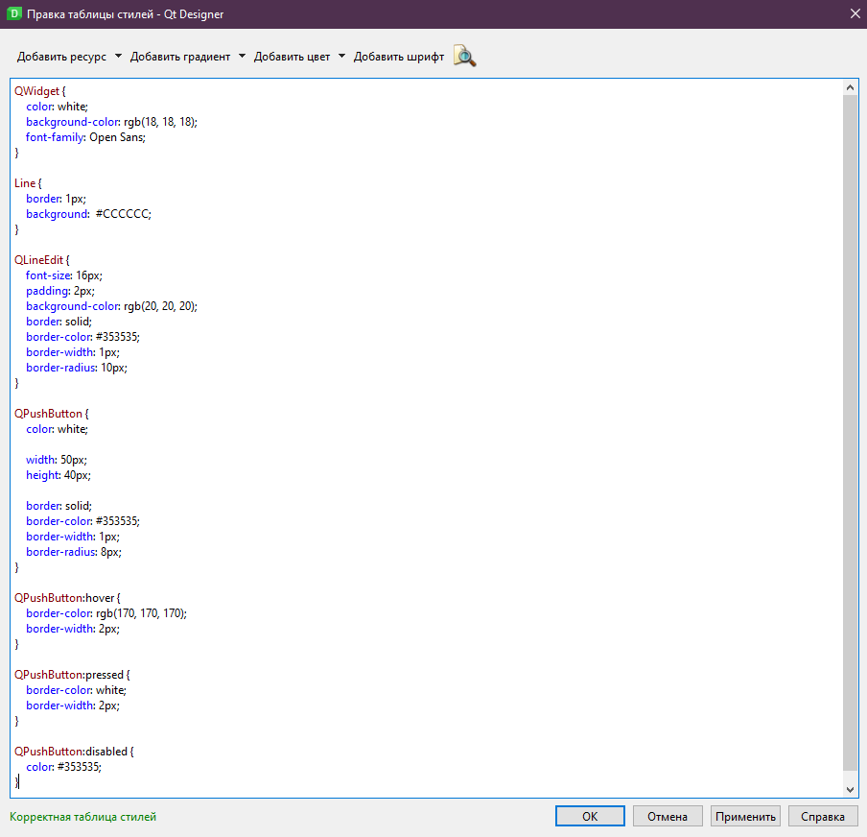
Ход работы: изменение дизайна форм.

Slide 17
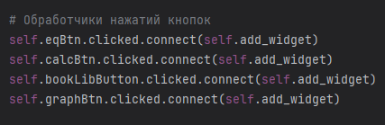
Ход работы: Добавление функций к кнопкам на формах.

Slide 18
Испытание работоспособности прототипа :
В ходе отладки приложения были выявлены и устранены недочёты. Программа работает стабильно и завершает работу только по желанию пользователя.
Все модули функционируют корректно: калькулятор правильно обрабатывает выражения и переводит их в разные системы счисления, модуль графиков строит функции на заданном отрезке, уравнения решаются быстро, а поиск учебников осуществляется точно и быстро.

Slide 19
Выводы
В результате работы над проектом получилось готовое полностью функциональное Desktop-приложение. Все задачи были реализованы полностью. Все модули приложения-помощника работают правильно: быстро и без зависаний. Приложение не вызывает фатальный сбой и закрывается только после соответствующего действия пользователя.

Slide 20
Спасибо за внимание!
Авторы: Чагаев Егор Алексеевич
Ильясов Тимур Ильгизович
Обратная связь:
gerodann@gmail.com

